Slide 1
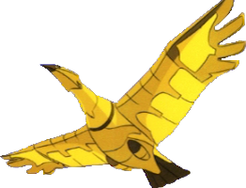
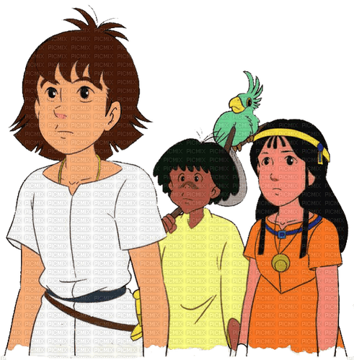
OSTÉOGÉNÈSE

Slide 2
SOMMAIRE
Introduction
Remodelage osseux
Ossification primaire
Formation et croissance des os longs
Formation de la maquette cartilagineuse
Ossification
Formation et croissance des os du crâne
Ossification secondaire
Remodelage osseux

Slide 3

INTRO
Ostéogénèse : ensemble de phénomènes conduisant à la formation de l’os.
2 types d’ossification : primaire & secondaire
Construction osseuse initiale dès l’embryon

Slide 4
REMODELAGE OSSEUX
Assuré par l’ossification secondaire
Débute en même temps que la croissance osseuse
Tissu dynamique en remodelage permanent
Chez l’enfant et le nourrisson : remodelage très rapide
Chez l’adulte : remodelage lent sauf certaines conditions
⚠️ Les deux types d’ossification ont lieux :
- simultanément dans des lieux différents
- au même endroit l’un après l’autre

Slide 5
OSSIFICATION PRIMAIRE
Le tissus osseux remplace un autre type de tissu
L’os remplace du tissu conjonctif et du cartilage
Ossification endoconjonctive : remplacement du tissu conjonctif avec ossification de membrane et périostique pour former les os plats du crâne
Ossification endochondrale : remplacement du cartilage
Ossification endochondrale et périostique : formation des os longs, os courts et autres os plats

Slide 6
FORMATION ET CROISSANCE DES OS LONGS

Slide 7
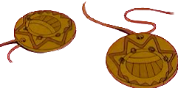
FORMATION DE LA MAQUETTE CARTILAGINEUSE
Se forme au sein du mésenchyme embryonnaire
Formée de cartilage hyalin
Est l’ébauche du futur os long
2 mécanismes de croissance : croissance interstielle et croissance par apposition

Slide 8
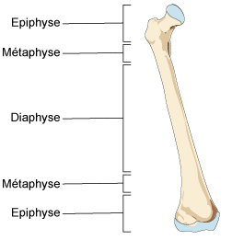

OSSIFICATION
Ossification primaire : déclenchée par la pénétration de vaisseaux sanguins
3 centres d’ossification :
- un centre diaphysaire
- deux centres épiphysaire supérieur et inférieur

Slide 9
OSSIFICATION
L’ossification diaphysaire : 2 mécanismes
Ossification endochondrale : croissance en longueur
Ossification périostique : croissance en épaisseur
Un bourgeon conjonctivo-vasculaire (BCV) pénètre dans le cartilage jusqu’au centre de la diaphyse
Hypertrophie du cartilage : le chef d’orchestre de l’ossification endochondrale

Slide 10
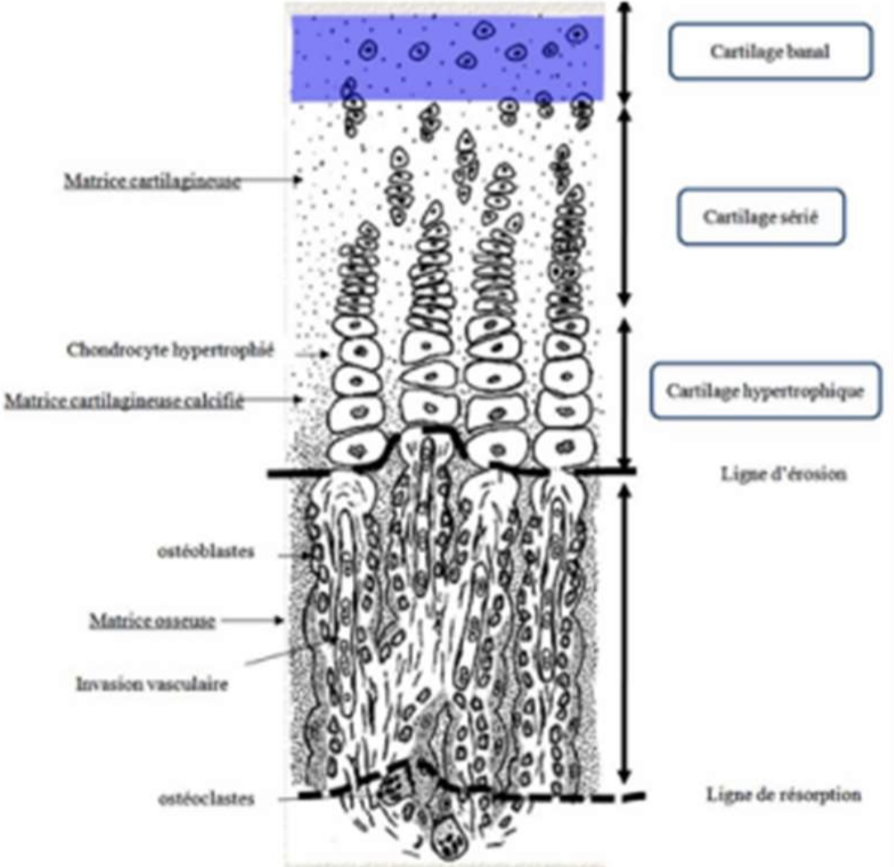
OSSIFICATION
L’ossification endochondrale :
Prolifération des chondrocytes à l’opposé du BCV : cartilage sérié
Minéralisation de la MEC du côté du BCV : cartilage calcifié
Front d’érosion
Front vasculaire
Bordure épithélioïde
Arrêt aux cartilages de conjugaison : qui disparaîtront quand la croissance s’arrête
Formation du tissu osseux primaire endochondrale

Slide 11
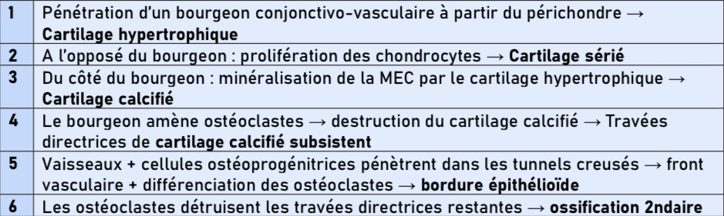

Slide 12

OSSIFICATION
L’ossification périostique :
BCV & cartilage hypertrophique : périchondre en périoste
Gaine osseuse : virole périostique
Appositions de lamelles osseuse : croissance en épaisseur

Slide 13
OSSIFICATION
L’ossification des épiphyses :
Ossification semblable à l’ossification diaphysaire
BCV avec ossification périostique et endochondrale
TOUT le cartilage épiphysaire devient du tissu osseux primaire SAUF le cartilage articulaire et de conjugaison +++

Slide 14
FORMATION ET CROISSANCE DES OS DU CRÂNE

Slide 15
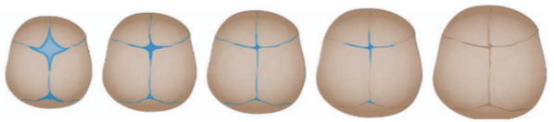
Par ossification de membrane (ossification interne) et ossification périostique (ossification externe)
Ossification de membrane :
Pré ossification : voûte membraneuse
Ossification : pénétration vaisseaux sanguins
Ossification périostique :
Ossification de surface
Croissance en épaisseur
Les sutures convergent vers les fontanelles antérieure et postérieure

Slide 16

OSSIFICATION SECONDAIRE
Le tissus osseux remplace un tissu osseux
Croissance osseuse
Remodelage osseux
Structure dynamique : détruire pour reconstruire

Slide 17
REMODELAGE OSSEUX
Tissu osseux lamellaire se renouvelle en permanence
Équilibre construction/destruction
Régulé par facteurs hormonaux et facteurs mécaniques
Facteurs mécaniques :
Contraintes de pression

Slide 18
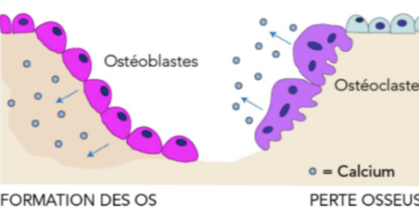
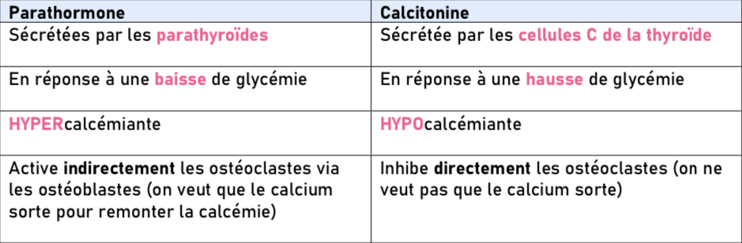
REMODELAGE OSSEUX
Facteurs hormonaux :
La parathormone et la calcitonine
Hypercalcémiante : calcium des os vers le sang
Hypocalcémiante : calcium du sang vers les os

Slide 19
FIIIIN

